Slide 1
Elektrické podlahové topení
aneb
Jak topit levně?
Elektřinou !

Slide 2
? ? ?
Spousta lidí řeší problém, jak pohodlně a hlavně levně vytápět své bydlení.
Variant je spousta, ale všechny by měly odpovídat způsobu užívání a úrovni zateplení.

Slide 3
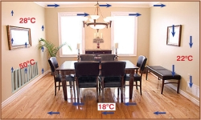
Způsoby vytápění
Kamna, krb | Ústřední topení | Tepelné čerpadlo
+ nízká pořizovací cena | - vyšší pořizovací cena (kotel, radiátory, rozvody, regulace) | - vysoká pořizovací cena (čerpadlo, radiátory, rozvody, regulace
- vysoká teplota | - vysoká teplota | - vysoká teplota
- údržba (nečistá) | - údržba, servis, kontroly | - údržba (složitá, nákladná)
+ životnost | - životnost (kotel, ventily,…) | - životnost
- malá tepelná setrvačnost (přímý ohřev vzduchu) | + tepelná setrvačnost (topné medium) | + tepelná setrvačnost (topné medium)
Palivo - dřevo - uhlí - plyn - | levné, časově, fyzicky a prostorově náročné dražší , časově, fyzicky a prostorově náročné dražší, pohodlný | + nepřetržitý zdroj energie
Schéma cirkulace vzduchu u vysokoteplotních topných systémů - víření prachu

Slide 4
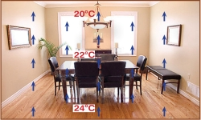
Výhody elektrického podlahového topení
+ nízká pořizovací cena (o cca 30-50% nižší než běžné systémy)
+ nízkoteplotní systém (nevíří prach, nikdo se o něj nepopálí)
+ minimální údržba (pouze nastavení regulace)
+ dlouhá životnost – záruka 10 let a pokud je v podlaze správně uloženo, má
stejnou životnost jako samotná podlaha
+ 100% účinnost - přeměna elektrické energie na tepelnou
+ okamžitá a přesná regulace, možnost naprogramování
+ možnost rozdělit topení na samostatně otápěné/regulované zóny dle způsobu
užívání
+ teplá podlaha – maximální pohodlí a pocit tepla i při nižší pokojové teplotě (zima
bývá od nohou)
Topte KDY, KDE a na TEPLOTU jak potřebujete ☺
Schéma cirkulace vzduchu
nízkoteplotního podlahového topení

Slide 5
Historie podlahového topení
v minulosti bylo topení elektřinou propagováno jako čistý a levný způsob vytápění, následné zdražení el. energie spoustu lidí od tohoto způsobu vytápění odradilo a dívá se na něj negativně dodnes.
Základní chyby
pouze nízká cena energie bez dalších opatření – chybějící zateplení
Regulace - 1 termostat pro celý dům, topení pak pracovalo na 100% výkon
topení akumulační – dlouhý náběh teploty – vysoká spotřeba energie
Bohužel i dnes je stále spousta nezateplených domů, u nichž lidé přemýšlí, jak ušetřit za vytápění. Bez zateplení to však nejde !

Slide 6
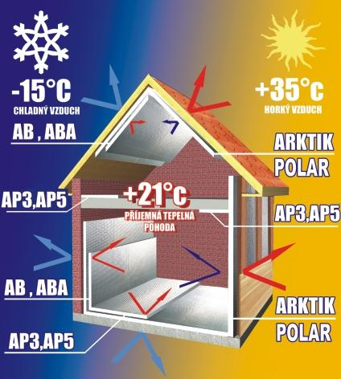
Podlahové topení dnes …
Dnes už je situace naprosto odlišná, ….
Většina si ale dnes již uvědomuje nutnost
energetických úspor a zateplují své domy
sami či s podporou programů např. zelená úsporám.
Staví se nízko energetické a pasivní domy s minimálními tepelnými ztrátami
5 – 10 kW/den/dům, což při ceně cca 6Kč/kW znamená spotřebu 60Kč/den
a i pokud by jste topili 200 dní v roce spotřeba by byla cca 12tis Kč !!!
Proto je nepochopitelné, proč lidé do takto úsporných domů investují statisíce za komplikované systémy tepelných čerpadel s několikanásobným tepelným výkonem?

Slide 7
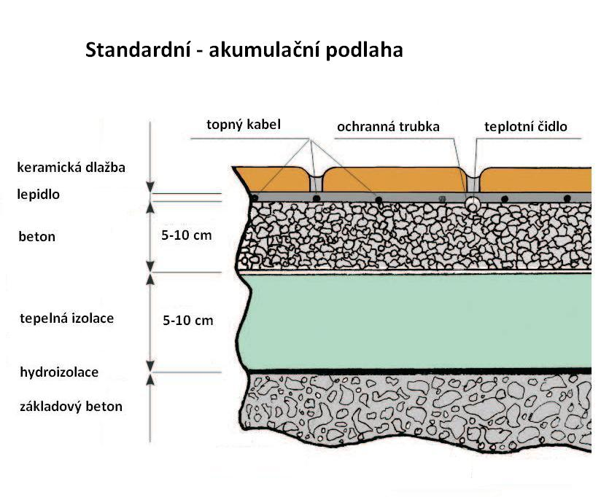
Podlaha - akumulace či přímotop?
Dalším krokem kupředu jsou moderní reflexní tepelné izolace, které 95% tepla odráží zpět, čímž výrazně urychlí náběh teploty v místnosti a snižují nutnost akumulace zejména pro podlahy.
Bohužel i dnes je většina
podlah chápána a stavěna
jako akumulační, což znamená,
že se dlouho nahřívá a následně
déle hřeje.
Ale potřebujete mít teplo
v koupelně další 4 hodiny
poté, co jste se okoupali?
Nebo vám stačí teplo po dobu
cca 2 hodin, kdy ji používáte?

Slide 8
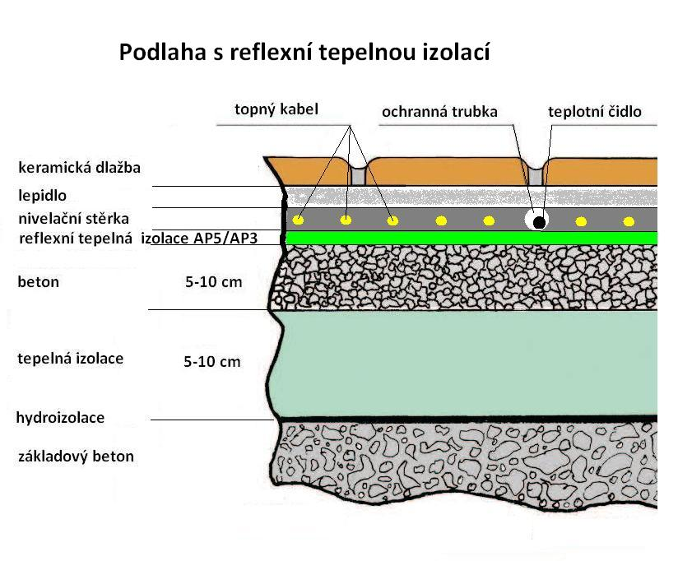
Podlaha - přímotop
Námi navrhovaná
skladba podlahy pro
elektrické podlahové
topení s reflexní
tepelnou izolací AP5,
která nahradí 5cm
klasické izolace
zaručí rychlý náběh
teploty
cca 20-30 minut .

Slide 9
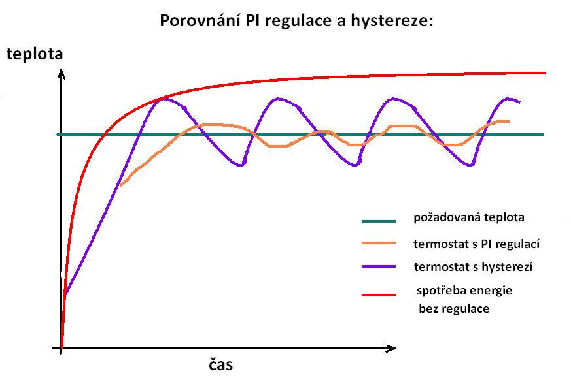
Regulace teploty
Regulátor s hysterezí
či IP regulací
Uspoří 10-30% energie
dle zateplení a cirkulace
vzduchu, neboť po dosažení
požadované teploty vypne a
znovu se zapne až teplota
opět poklesne.

Slide 10
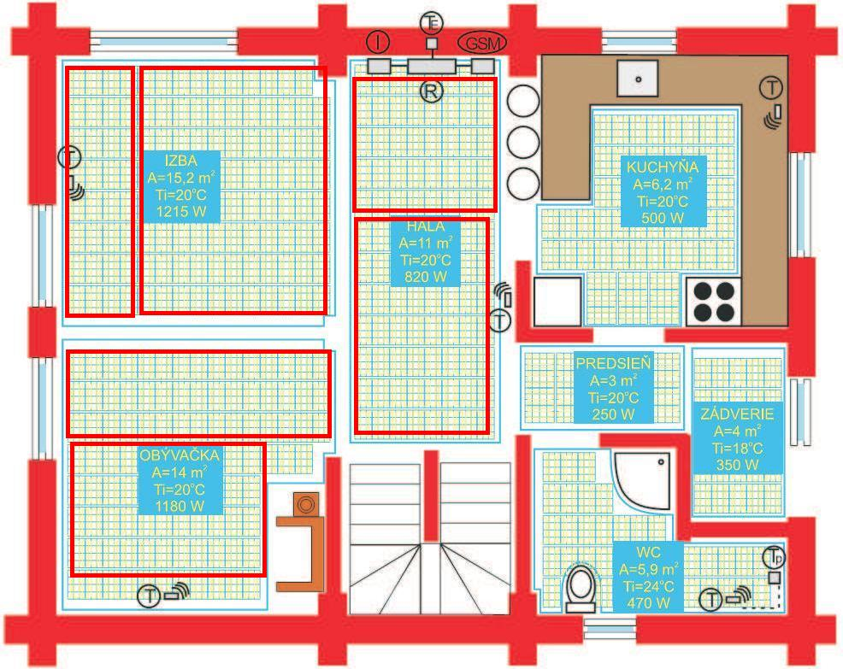
Regulace místa a času - otápěné zóny
Hlavní úsporu energie však
přináší rozdělení celého domu
a místností v něm do
otápěných zón dle způsobu
užívání se samostatnou
možností regulace.
Správným nastavením dle
denního režimu pak můžeme
ušetřit dalších 30-50%
energie, neboť reálně užíváme
cca 30-50 % plochy domu a
zbytek pouze temperujeme.
Téměř nikdy nemusíme topit
v celém domě najednou.
ráno sepne na 1 hod ložnice, koupelna, kuchyň
odpoledne dětský pokoj, pracovna, kuchyň, …
večer obývací pokoj, koupelna a ložnice
6 denních teplot až 9 týdenních režimů

Slide 11
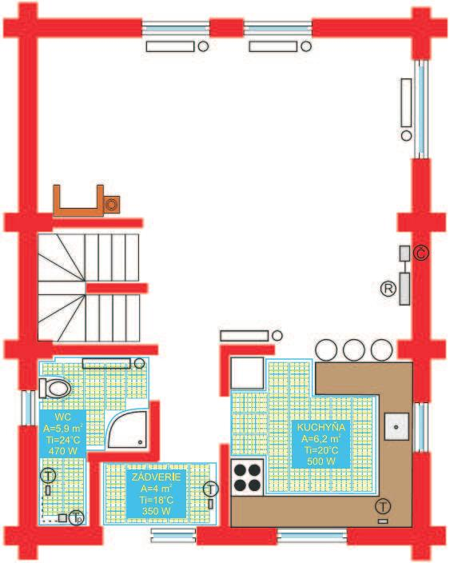
Vytápění části domu
Elektrické podlahové topení je možné i kombinovat s klasickým způsobem vytápění (ÚT) a vytápět tak chladné prostory v období mimo topnou sezonu (kuchyňský kout, pracovna, koupelna, šatna,…)
lokální topení
pro 1-3 otápěné zóny cca 1tisKč/m2 cena včetně tepelné izolace a regulace
(regulátor 1500-1800Kč + topení již od 800Kč do 4 tis Kč/ks)

Slide 12
Topení pro celý dům či byt
Komplexní
pro 6-18 otápěných zón
byt cca 60m2
cca 40-50tis Kč
dům cca 100-120m2
cca 80-100tis Kč
Cena s DPH včetně
regulace a izolace

Slide 13
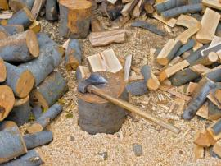
Co je nejlevnější …
… logický závěr si udělejte sami …

Slide 14
Děkuji Vám za pozornost

